Slide 1
Развитие и воспитание детей младшего дошкольного возраста в игре
Муниципальное бюджетное дошкольное образовательное учреждение
Центр развития ребенка – детский сад №89 «Парус» городского округа «город Якутск»
Воспитатели: Добрынина В.Д. Постникова М.В,

Slide 2
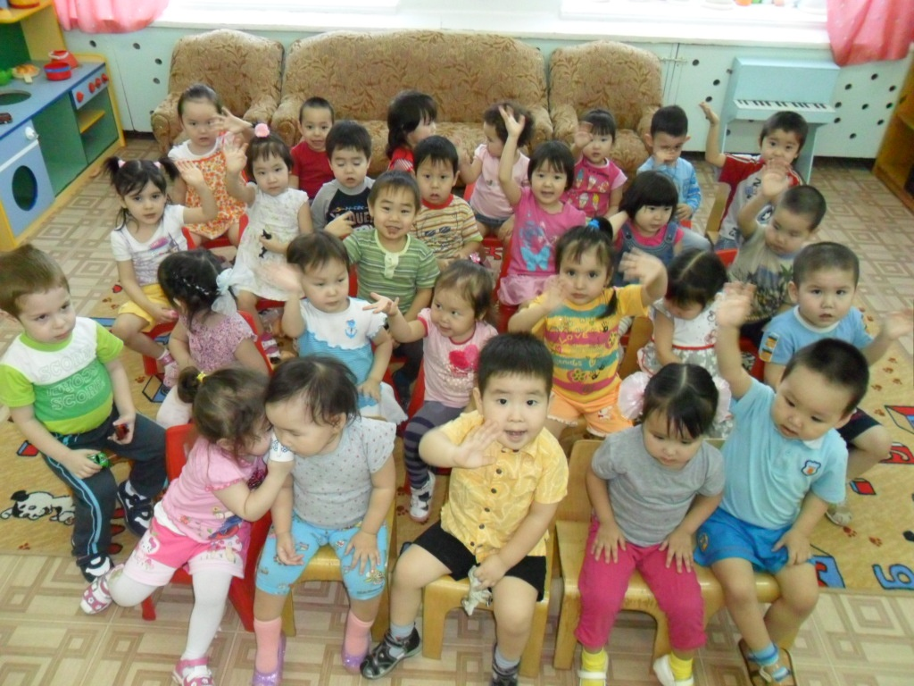

Slide 3
Актуальность
На современном этапе развития общества тема воспитания детей как никогда принимает огромное общественное значение.
Игра – один из тех видов детской деятельности, которой используется взрослыми в целях воспитания дошкольников, обучая их различным действиям с предметами, способам и средствам общения.
Именно при помощи игры происходит умственное, нравственное и физическое развитие. Причем все компоненты развития связаны между собой, что если один из них не сформирован, то остальные дальше просто не развиваются.
Игровая деятельность влияет на формирование произвольности поведения и всех психических процессов – от элементарных до самых сложных.
Огромное значение игры для развития личности ребенка дает основание считать, что именно эта деятельность является в дошкольном возрасте ведущей.
Именно поэтому, главное место в воспитании детей отводится игре.
Отсюда постоянная важность и актуальность теории рассмотрения сюжетно-ролевых игр в воспитании и развитии ребенка.

Slide 4
Цель: Показать роль сюжетно - ролевой игры как важное средство воспитания и развития младших дошкольников.
Задачи:
Развитие и обогащение игровых действий с игрушками на основе обогащения отдельных игровых действий.
Развитие и обогащение сюжетов игры.
Формирование умений детей играть рядом, а затем и вместе.
Основной прием решения этих задач – совместная деятельность воспитателя с детьми.

Slide 5
Методы исследования:
Анализ научной и методической литературы над проблемой.
Наблюдения за процессом развития ребенка.
Развития содержания творческих игр и детских взаимоотношений на основе взаимосвязи обучения и игры с трудом.

Slide 6
Игра – отражение жизни. Здесь все «как будто», «понарошку», но в этой условной обстановке, которая создается воображением ребенка, много настоящего: действия играющих, их чувства, переживания.
Ребенок не копирует действительность, он комбинирует разные впечатления жизни с личным опытом. Но это не просто копирование того, что видит ребенок.
Дошкольник вносит игру выдумку, фантазии, поэтому в игре переплетаются реальность и вымысел.
Эмоциональная насыщенность воображаемых образов и вера в воображаемую ситуацию являются одной из самых важных специфических особенностей дошкольного возраста.

Slide 7
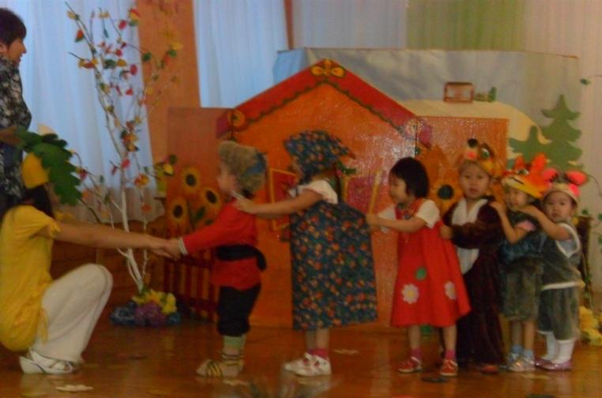

Slide 8
Известнейший в нашей стране педагог А.С. Макаренко говорил: «Игра имеет важное значение в жизни ребенка, имеет то же значение, какое у взрослого имеет деятельность, работа, служба. Каков ребенок в игре, во многом он будет в работе. Поэтому воспитание будущего деятеля происходит, прежде всего, в игре».
Именно при помощи игры происходит умственное, нравственное и физическое развитие. Причем все компоненты развития связаны между собой, что если один из них не сформирован, то остальные дальше просто не развиваются. Она является эффективным средством формирования личности дошкольника, его морально – волевых качеств, в игре реализуются потребность воздействия на мир. Она вызывает существенное изменение в его психике.

Slide 9
По мнению Н.М. Аксариной для появления игры необходимы три условия:
наличие разнообразных впечатлений от окружающей действительности
наличие различных игрушек и воспитательных пособий
частое общение ребенка с взрослыми

Slide 10
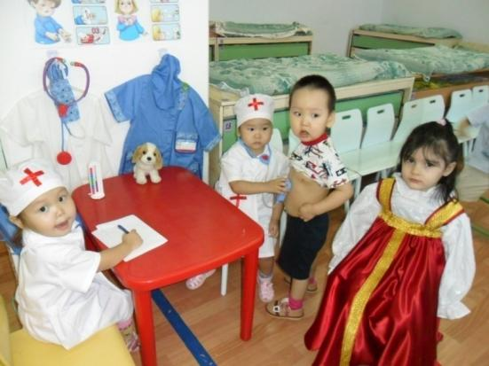
На границе раннего и дошкольного детства возникают первые виды детских игр.
Один из видов игры этого периода становится образно-ролевая игра. В ней ребенок воображает себя кем угодно и чем угодно и действует в соответствии с этим образом.
Обязательное условие для развертывания такой игры – яркое, запоминающееся впечатление, которое вызвало у него сильный эмоциональный отклик.
Образно-ролевая игра является источником сюжетно-ролевой игры, которая ярко проявляется с середины дошкольного периода.

Slide 11
Игра имеет огромное значение для воспитания и развития личности.
В игру вовлекаются все стороны личности: ребенок двигается, говорит, воспринимает, думает; в процессе игры активно работают все его психические процессы: мышление, воображение, память, усиливаются эмоциональное и волевые проявления.
Игра выступает как важное средство воспитания.
Сюжетно-ролевая игра — это основной вид игры ребенка дошкольного возраста.
Основные черты игры: эмоциональная насыщенность и увлеченность детей, самостоятельность, активность, творчество.
Сюжетно-ролевые игры – это окружающий его мир, жизнь и деятельность взрослых и сверстников

Slide 13
Для каждой такой игры характерны следующие структурные компоненты: игровой замысел, сюжет или ее содержание, игровые действия, роль.
В играх проявляется творческое воображение ребенка, который учится оперировать предметами и игрушками как символами явления окружающей жизни, придумывает разнообразные комбинации превращения, через взятую на себя роль выходит из круга привычной повседневности и ощущает себя активным "участником жизни взрослых».

Slide 14
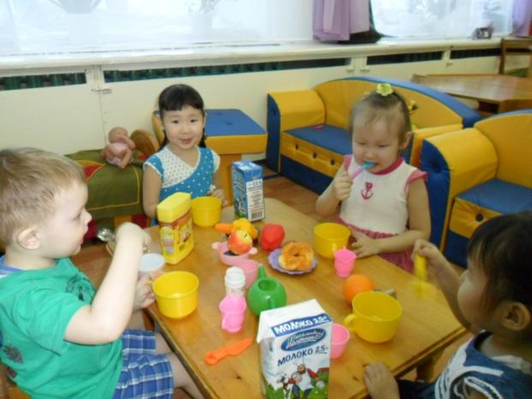
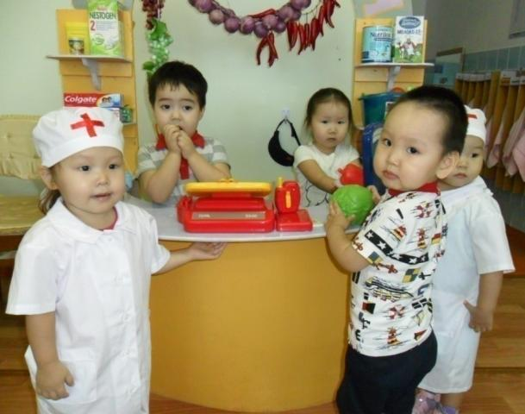
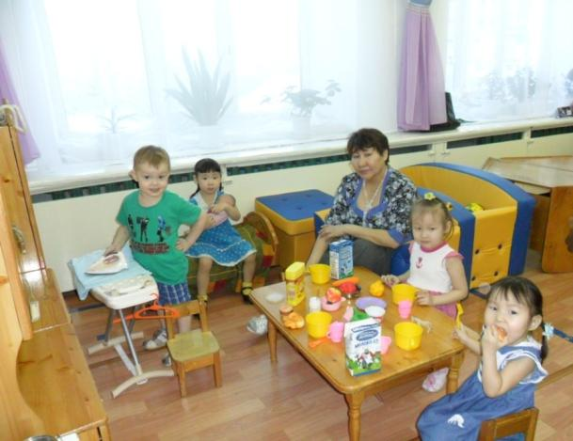

Slide 15
Сюжетно-ролевые игры различаются:
по содержанию
по организации, количеству участников
по виду игры
отражение быта (игры в семью, детский сад)
труда взрослых (игры в больницу, магазин)
событий общественной жизни (праздники)
сюжет, который придумывают сами дети
игры-драматизации, разыгрывание сказок и рассказов
строительные
индивидуальные
групповые
коллективные

Slide 16
Воспитательное значение игры во многом зависит от профессионального мастерства педагога, от знания им психологии ребенка, учета его возрастных и индивидуальных особенностей, от правильного методического руководства взаимоотношениями детей.
В чем же проявляется мастерство воспитателя в организации самостоятельной деятельности детей?
?

Slide 17
Воспитатель должна:
направить каждого ребенка на полезную и интересную игру
учитывать общие тенденции психического развития детей
не подавлять его активности и инициативы
знать психологию ребенка, его возрастные и индивидуальные особенности
чередовать игры и распределять детей в групповой комнате, чтобы им было удобно играть, не мешая друг другу
знать организацию и проведение всевозможных игр
От умения быстро решать эти вопросы зависит всестороннее воспитание детей, творческое развитие каждого ребенка.

Slide 18
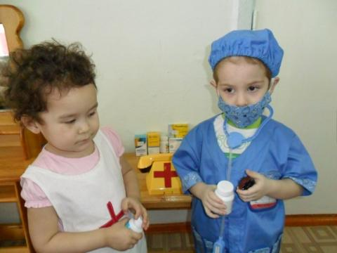
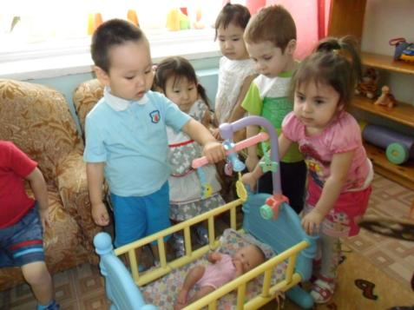
Сюжетно-ролевая игра есть деятельность, в которой дети берут на себя трудовые или социальные функции взрослых людей и в специально создаваемых ими игровых, воображаемых условиях воспроизводят (или моделируют) жизнь взрослых и отношения между ними.

Slide 19
В возрасте с 2-3 лет ребенок в игре начинает уже подражать деятельности взрослых. Здесь важны такие игры, которые позволяют познавать назначение предметов, их функции, учат детей пользоваться предметами как орудиями труда.
Занятия с пирамидками, куклами, строительными наборами расширяют представление детей о величине, форме, цвете, положении предметов в пространстве, а занятия с игрушками на колесах, лопатками, совками, которыми можно копать песок, повышают двигательную активность, улучшают координацию движения.
Ребенок в игре начинает подражать деятельности взрослых, а игрушки служат ему символами, помогают развивать сюжеты игр, способствует формированию начал отвлеченного мышления.
Игры служат средством формирования социального сознания ребенка, объединяют детей в коллектив.

Slide 20
Даю мастер -класс

Slide 21
С развитием игровых умений и усложнением игровых замыслов дети начинают вступать в более длительное общение.
В совместной игре дети учатся языку общения, взаимопониманию и взаимопомощи, учатся согласовывать свои действия с действиями другого.
Объединение детей в совместной игре способствует дальнейшему обогащению и усложнению содержания игр. Опыт каждого ребенка ограничен. Он знаком со сравнительно узким кругом действий, выполняемых взрослыми. В игре возникает обмен опытом. Дети перенимают друг у друга имеющиеся знания, обращаются за помощью к взрослым.
В результате игры становятся многообразнее.

Slide 22
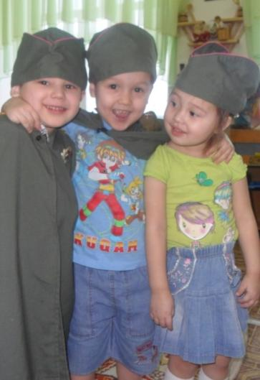
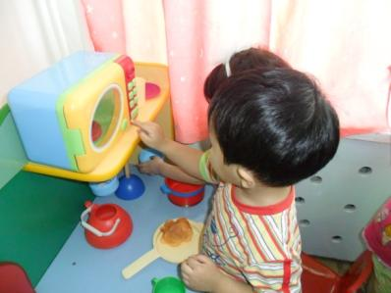
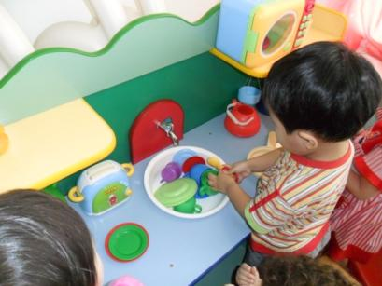
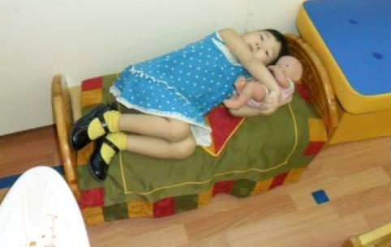

Slide 23
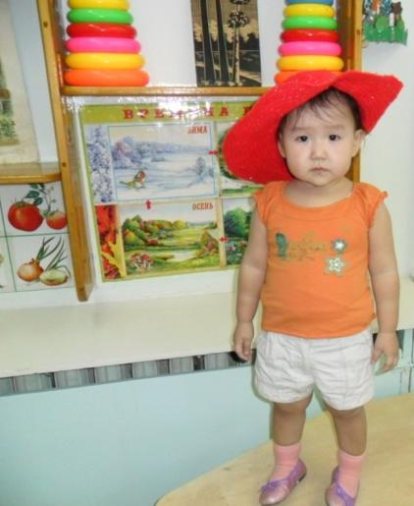
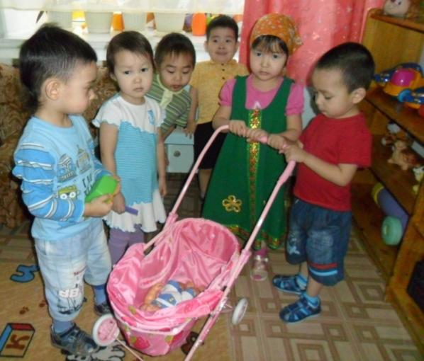
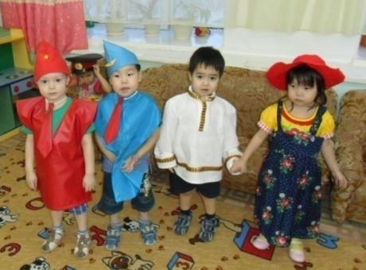

Slide 24
Вывод:
Ведущая деятельность дошкольного возраста - ролевая игра.
Именно в ней складываются и наиболее эффективно развиваются главные новообразования этого возраста: творческое воображение, образное мышление, самосознание.
Особое значение имеет игра для становления разных форм произвольного поведения детей: развиваются произвольное внимание и память, соподчинение мотивов и целенаправленность действий.
Сюжетно-ролевая игра проходит длительный и сложный путь развития, начинаясь в младшем дошкольном возрасте с простейшей ролевой игры и игры "рядом".
Сюжетно - ролевая игра должна соответствовать современной деятельности т.к. в связи с развитием научно - технического прогресса появляется много новой техники, много нового в жизни людей - задача воспитателя создать условия для отражения этого
в сюжетно-ролевых играх детей.

Slide 25
Рекомендации
Необходимо создать условия для игровой деятельности в группе с учётом места, времени в режиме дня, создать материально - игровую базу: игрушки, пособия, атрибуты, предметы - заместители, бросовый материал, который используется детьми во время сюжетно - ролевых игр
Обогащать содержание детской игры использованием различных методов и приёмов таких как: наблюдения, экскурсии, встречи с людьми разных профессий, чтение художественной литературы, рассказ воспитателя о труде взрослых, использование иллюстраций, инсценировки литературных произведений, беседы, непосредственное участие воспитателя в игре, предложения, советы, разъяснения, вопросы направленные на подсказ детям возможной реализации замысла, совместное выполнение с детьми построек, показ приёмов конструирования и др.
Важно также правильно закончить игру, что означает не только завершение ее сюжета, но и подведение итогов. Это необходимо для поддержания интереса детей к игре вообще, для формирования у них способности и привычки к анализу поступков своих и товарищей. Обсуждение хода игры позволяет воспитателю также выявить собственные недочеты при ее подготовке.

Slide 26
